Slide 1

Jogos Sérios Colaborativos e Competitivos: uma nova abordagem
UNIVERSIDADE DO ESTADO DE SANTA CATARINA – UDESC
DEPARTAMENTO DE CIÊNCIA DA COMPUTAÇÃO - DCC
Mestrando: Diego Buchinger
Orientador: Dr. Marcelo da Silva Hounsell

Slide 2
Agenda
UNIVERSIDADE DO ESTADO DE SANTA CATARINA – UDESC
DEPARTAMENTO DE CIÊNCIA DA COMPUTAÇÃO - DCC
Jogos Sérios
Projeto Sherlock Dengue
Classificação de Jogos
Jogos Single Player;
Jogos Two Player ou MultiPlayer;
Jogos Massive Multiplayer e Single Player;
Exemplos de jogos e jogos sérios.
2 / 27

Slide 3
Jogos Sérios
Seminários de Pesquisas sobre Jogos Sérios - 2013
Jogos Sérios Colaborativos e Competitivos
Aplicações que mesclam aspectos sérios como o ensino, a aprendizagem, a comunicação e a informação com o lúdico e interativo fornecido pelos videogames, sendo o principal objetivo outro além do puro entretenimento [Alvarez e Djaouti, 2011]
Existem vários tipos de jogos sérios:
Para ensino-aprendizado;
Para treinamento;
Para aspectos físicos (exergames);
Para conscientização;
(...);
Jogos comerciais ‘quase sérios’
3 / 27

Slide 4
Projeto Sherlock Dengue
Seminários de Pesquisas sobre Jogos Sérios - 2013
Jogos Sérios Colaborativos e Competitivos
Jogos Sérios que misturam realidade virtual + prevenção contra a dengue;
Como anda a situação da dengue?
Aumento de 190% no período de janeiro a 16 de fevereiro de 2013, em relação ao ano passado [Combate a Dengue, 2013]
Secretaria de Saúde de Minas Gerais declarou epidemia de dengue no estado [G1, 2013]
No rio de Janeiro são 36 municípios que já declararam epidemia de dengue [O Vale, 2013]
No Rio Grande do Sul epidemia foi descartada, mas houve um aumento de 20% em relação ao ano passado [Zero Hora, 2013]
4 / 27

Slide 5


Projeto Sherlock Dengue
Seminários de Pesquisas sobre Jogos Sérios - 2013
Jogos Sérios Colaborativos e Competitivos
Como anda a situação da dengue?
Estados com maior número de casos de dengue são: Mato Grosso do sul, Minas Gerais e Goiás [Combate a Dengue, 2013];
Contexto Mundial - estima-se que [Guzman e Istúriz, 2010]:
50 a 100 milhões de pessoas sejam infectados a cada ano;
22 mil pessoas morrem em decorrência da doença;
5 / 27

Slide 6


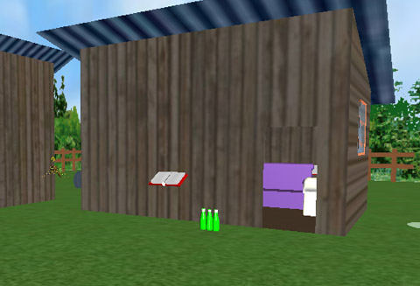
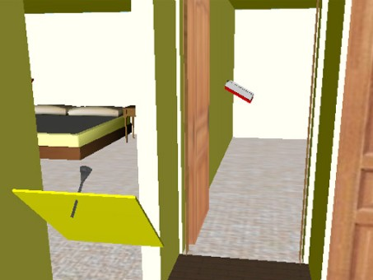
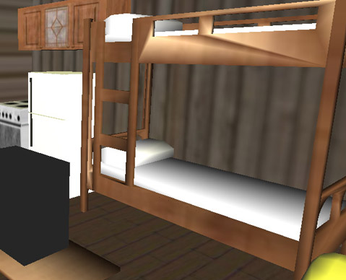
Projeto Sherlock Dengue
Seminários de Pesquisas sobre Jogos Sérios - 2013
Jogos Sérios Colaborativos e Competitivos
Jogos livres e de código aberto;
Quase 10 anos de projeto;
Portal SD:
http://www2.joinville.udesc.br/~larva/dengue/
Em uso (apareceu na TV!)
6 / 27

Slide 7
Classificação de Jogos – Single Player
Seminários de Pesquisas sobre Jogos Sérios - 2013
Jogos Sérios Colaborativos e Competitivos
Classificação por Interação;
Stenros, Paavilainen e Mãyrã (2009)
As várias faces da sociabilidade e do jogo social em jogos
Single Player
Carece de elementos / interações sociais?
Muitos exemplos de jogos e jogos sérios...
7 / 27

Slide 8
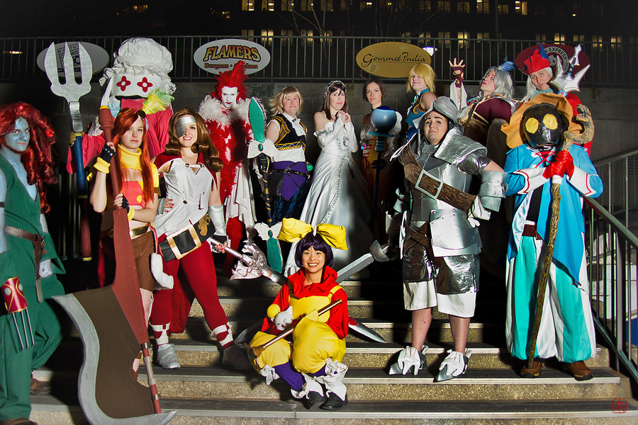
Classificação de Jogos – Single Player
Seminários de Pesquisas sobre Jogos Sérios - 2013
Jogos Sérios Colaborativos e Competitivos
Cosplay
Final Fantasy 9
8 / 27

Slide 9
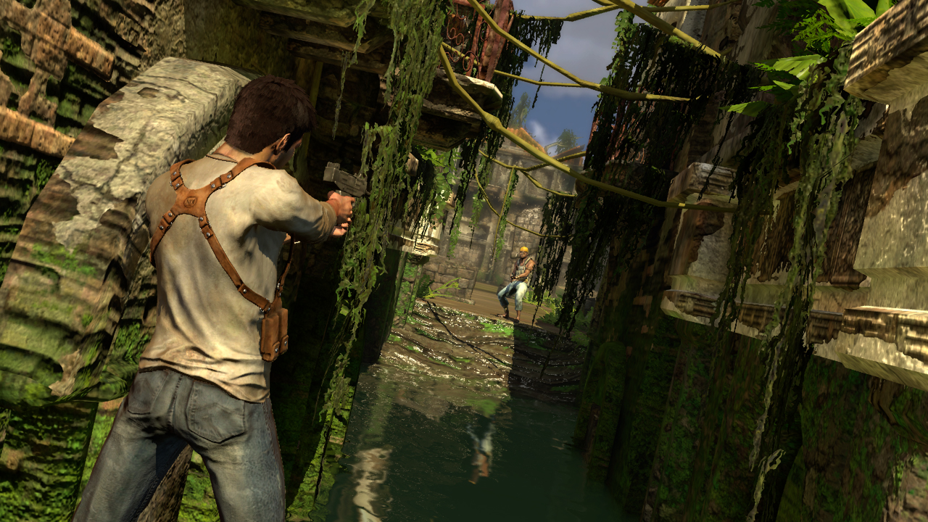

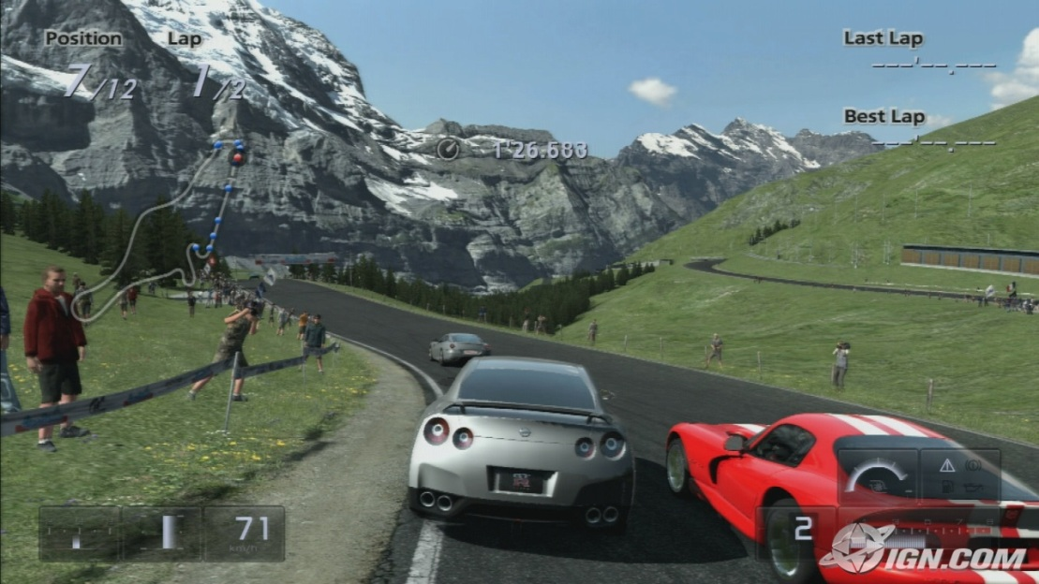
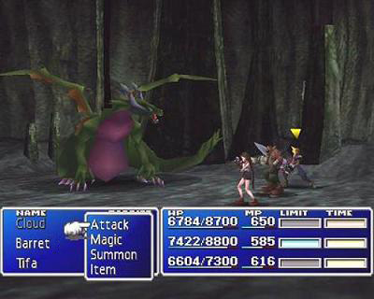

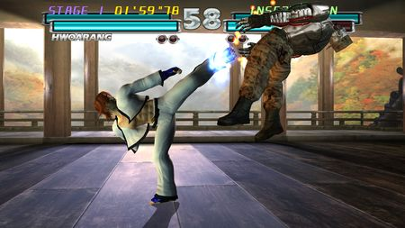
Classificação de Jogos – Single Player
Seminários de Pesquisas sobre Jogos Sérios - 2013
Jogos Sérios Colaborativos e Competitivos
9 / 27

Slide 10
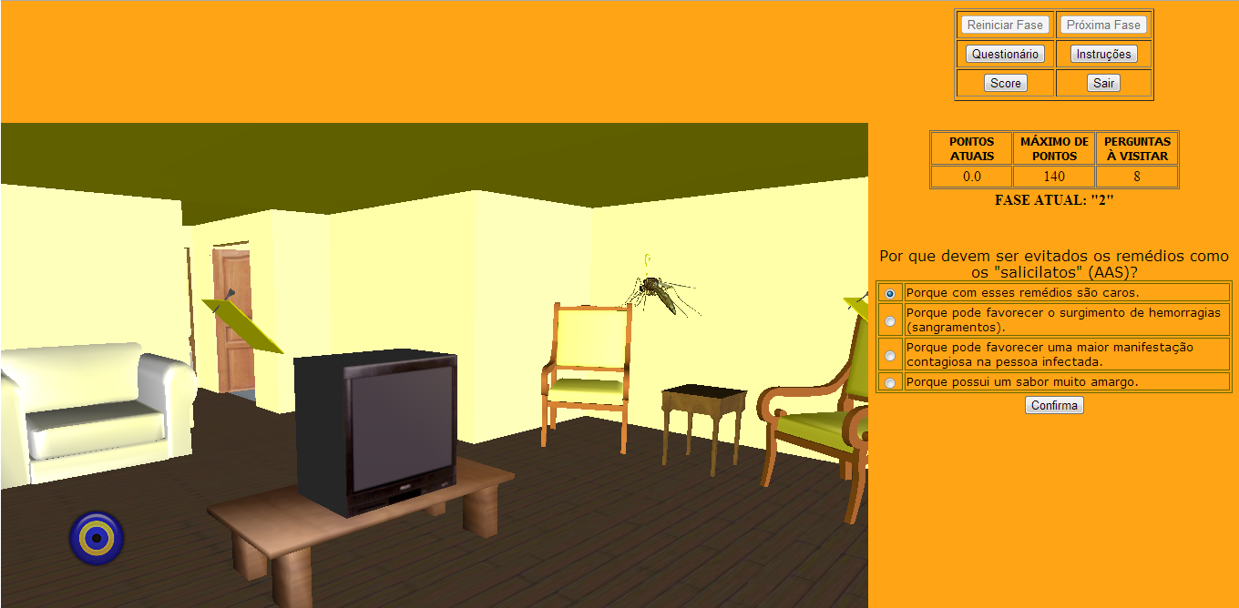
Classificação de Jogos – Single Player
Seminários de Pesquisas sobre Jogos Sérios - 2013
Jogos Sérios Colaborativos e Competitivos
Jogos Sérios:
Sherlock Dengue 1,2,3,4,5 e 7
10 / 27

Slide 11
Classificação de Jogos – Multiplayer
Seminários de Pesquisas sobre Jogos Sérios - 2013
Jogos Sérios Colaborativos e Competitivos
Two Player e Multiplayer
Interação (Espaço x Tempo)
Interações: Colaboração, cooperação, competição;
Comunicação via chat / VOIP
Politicagem
 | Mesmo Tempo | Tempos Distintos
Mesmo Local | Interação face-a-face | Interação assíncrona
Locais Distintos | Interação distribuída síncrona | Interação assíncrona distribuída
Fonte: Adaptado de Ellis, Gibbs, e Rein (1991:41)
11 / 27

Slide 12
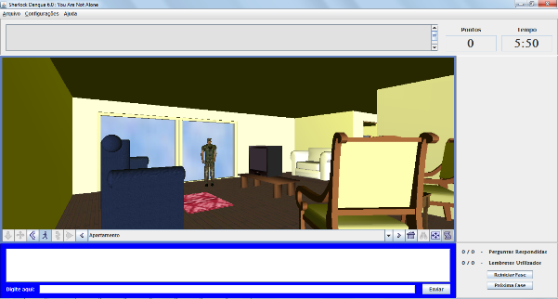
Classificação de Jogos – Multiplayer
Seminários de Pesquisas sobre Jogos Sérios - 2013
Jogos Sérios Colaborativos e Competitivos
Jogos Sérios:
Sherlock Dengue 6 – You are not Alone (Você não está sozinho)
12 / 27

Slide 13
Classificação de Jogos – Multiplayer
Seminários de Pesquisas sobre Jogos Sérios - 2013
Jogos Sérios Colaborativos e Competitivos
Comparação com resultado SDv2.0:
Foram encontradas várias semelhanças entre os resultados;
SDv6.0
Maior grau de facilidade de entendimento do funcionamento do jogo;
Maior motivação para passar para as próximas fases do jogo;
SDv2.0
Maior intenção de uso futuro para aprender sobre a dengue.
13 / 27

Slide 14
Classificação de Jogos – Massive
Seminários de Pesquisas sobre Jogos Sérios - 2013
Jogos Sérios Colaborativos e Competitivos
Massive Multiplayer
Um jogador afeta apenas alguns jogadores diretamente;
Múltiplos tipos de comunicação (pessoal, grupo, geral);
Aumenta sentido de co-presença;
Interações sociais – alone together (objetivo próprio).
14 / 27

Slide 15
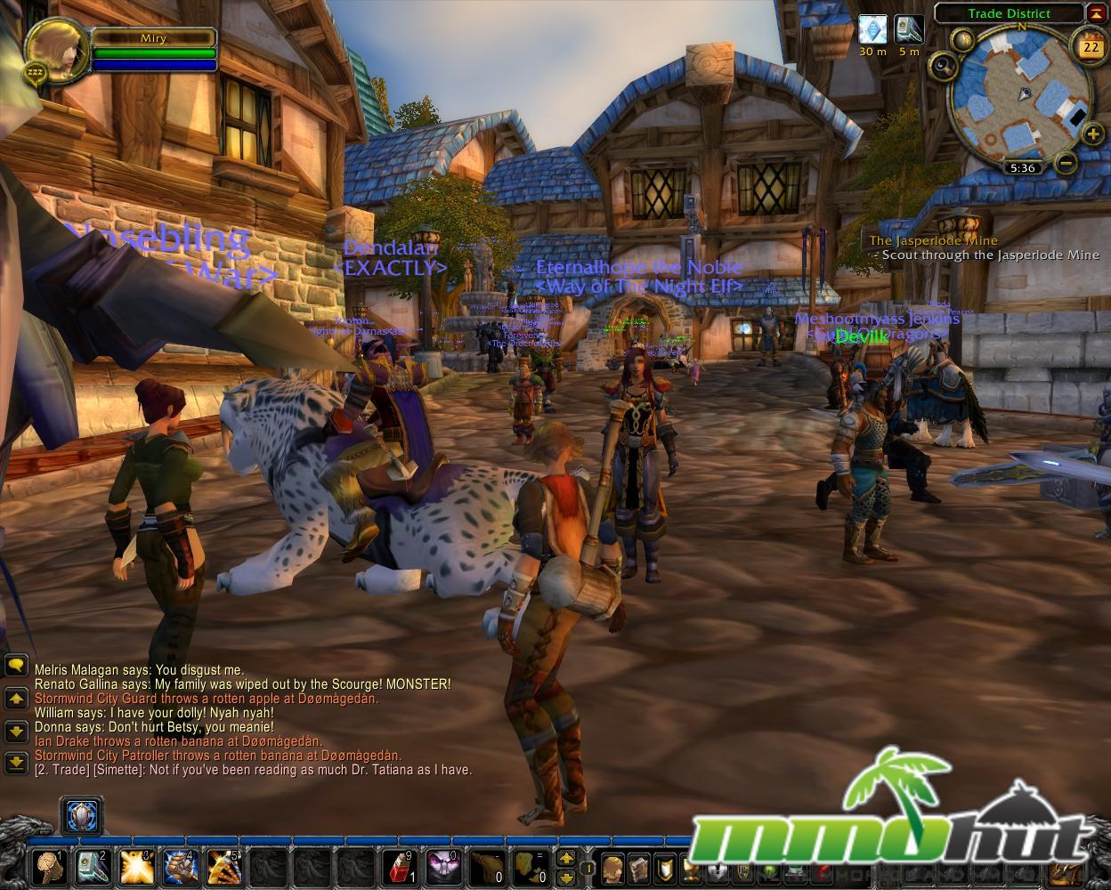
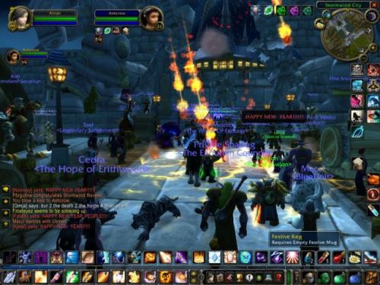

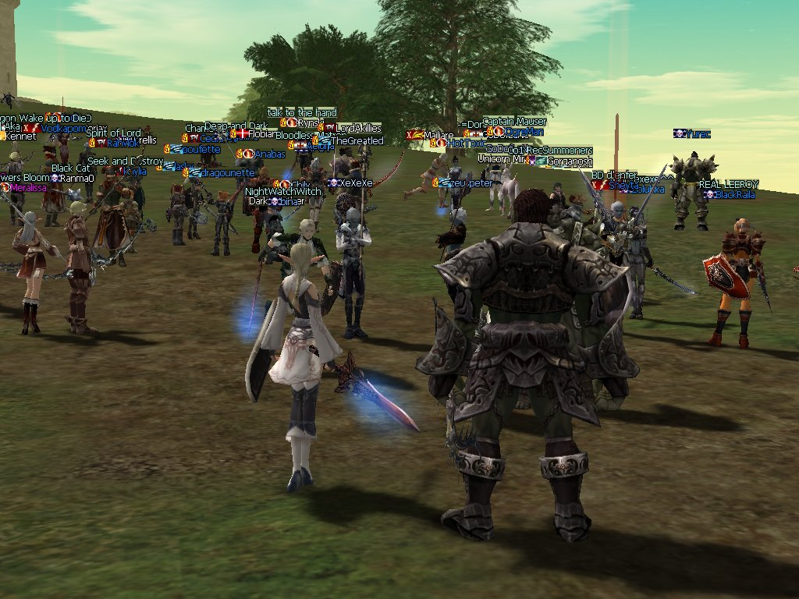
Classificação de Jogos – Massive
Seminários de Pesquisas sobre Jogos Sérios - 2013
Jogos Sérios Colaborativos e Competitivos
15 / 27

Slide 16
Classificação de Jogos – Massivo
Seminários de Pesquisas sobre Jogos Sérios - 2013
Jogos Sérios Colaborativos e Competitivos
Massive Single Player
Sessão individual com interações em segundo plano;
Spore: edição de criaturas, edifícios;
LittleBigPlanet: compartilhamento de objetos;
Age of Empiers Stronghold: editor de níveis.
16 / 27

Slide 17
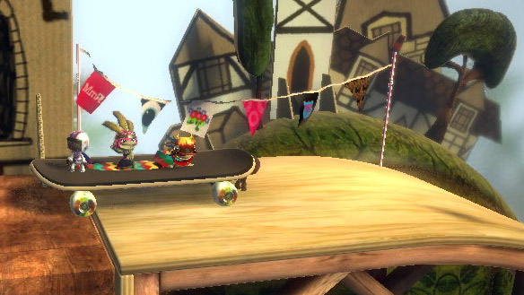
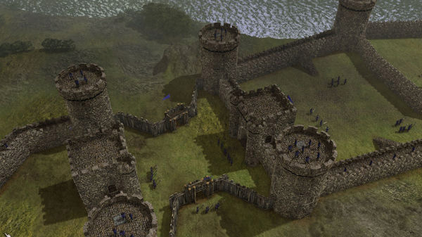
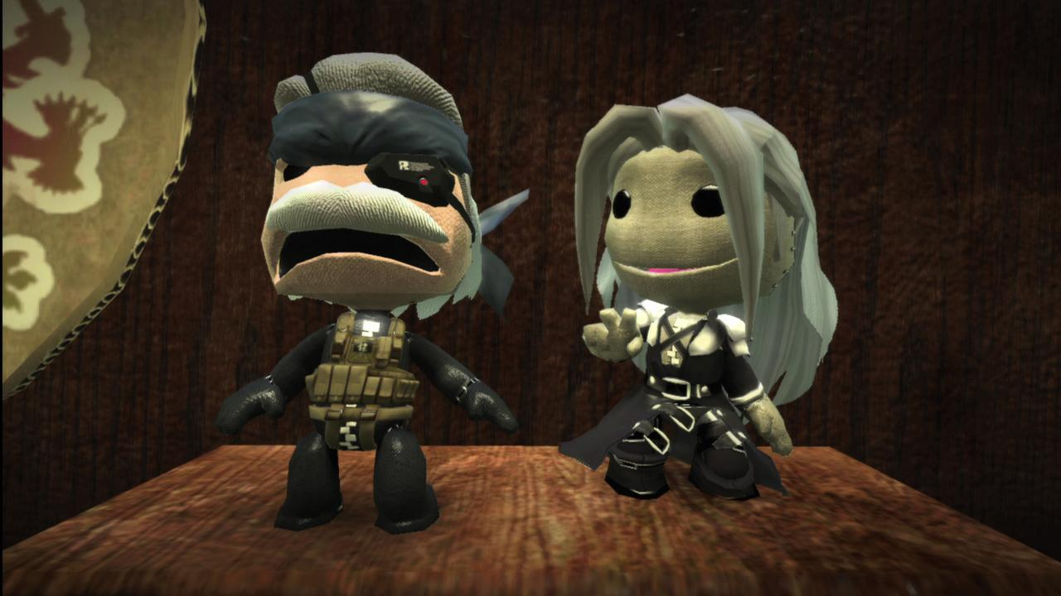
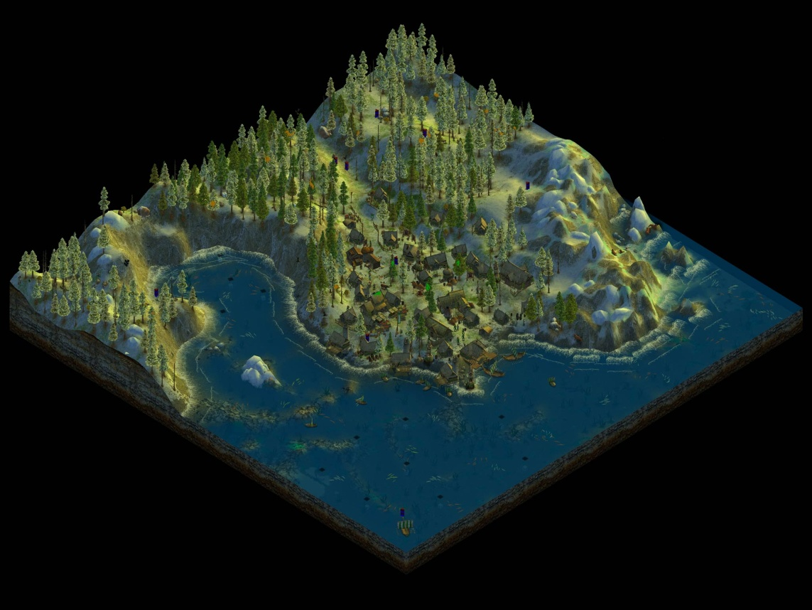
Classificação de Jogos – Massivo
Seminários de Pesquisas sobre Jogos Sérios - 2013
Jogos Sérios Colaborativos e Competitivos
17 / 27

Slide 18
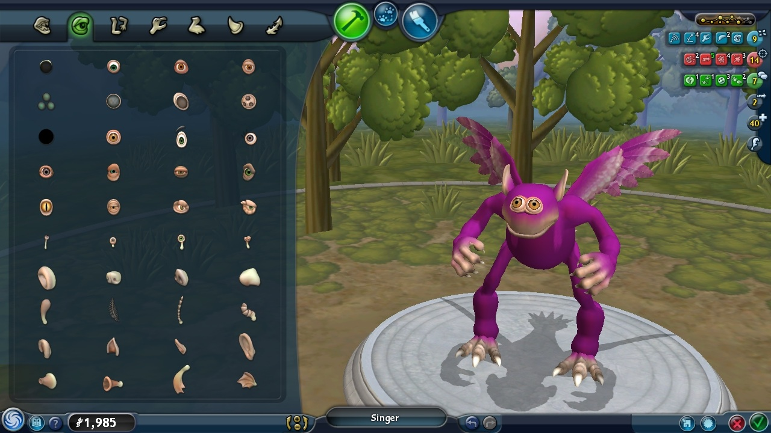
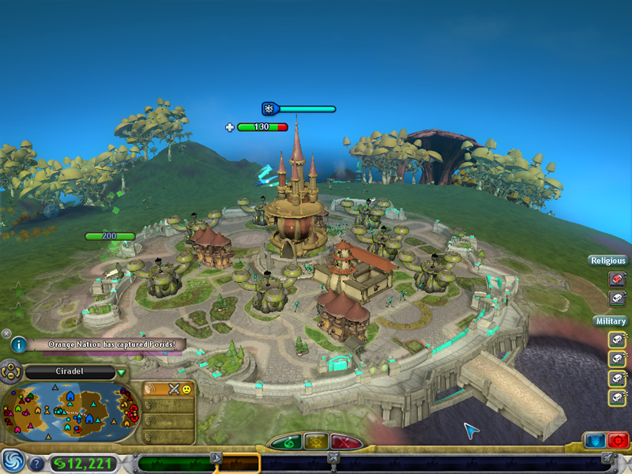
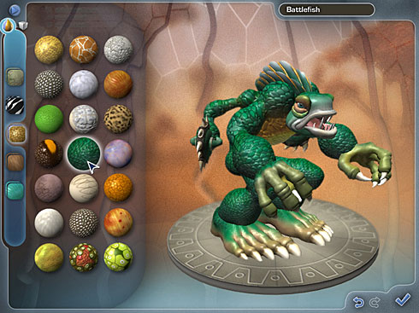
Classificação de Jogos – Massivo
Seminários de Pesquisas sobre Jogos Sérios - 2013
Jogos Sérios Colaborativos e Competitivos
18 / 27

Slide 19

Classificação de Jogos – Multiplayer
Seminários de Pesquisas sobre Jogos Sérios - 2013
Jogos Sérios Colaborativos e Competitivos
Multiplayer (...voltando...)
Colaboração + Competição = Coopetição (coopetition), competição entre times;
Política livre
Começo neutro (ou não);
Colaboração, cooperação ou Competição são definidos durante o jogo.
Ex.: Competição entre 4 times
19 / 27

Slide 20
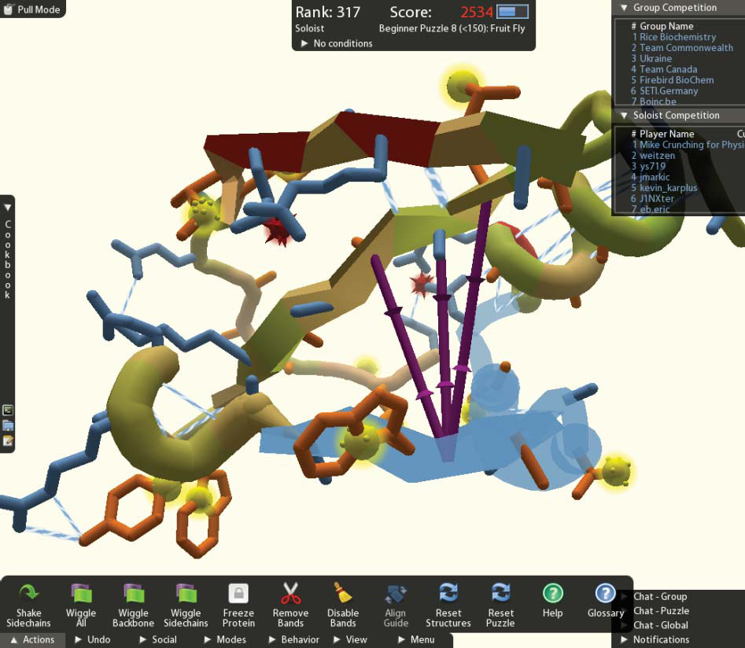
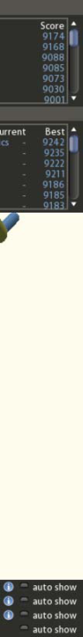
Classificação de Jogos – Multiplayer
Seminários de Pesquisas sobre Jogos Sérios - 2013
Jogos Sérios Colaborativos e Competitivos
[Cooper et. al., 2010] – Predizendo estruturas proteicas com um jogo multiplayer online.
FOLDIT
Single e Multiplayer
Múltiplos desafios
Heurística auxiliar
Resultado positivo
20 / 27

Slide 21

Seminários de Pesquisas sobre Jogos Sérios - 2013
Jogos Sérios Colaborativos e Competitivos
21 / 27

Slide 22
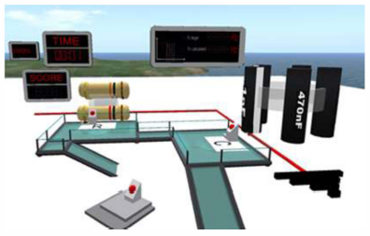
Classificação de Jogos – Multiplayer
Seminários de Pesquisas sobre Jogos Sérios - 2013
Jogos Sérios Colaborativos e Competitivos
[Callaghan et. al., 2012] – Circuit Warz, the Games; Aprendizado em mundos virtuais com um jogo colaborativo e competitivo.
Circuit Warz
Grupos Colaborativo;
Competição Intergrupos;
Quebra-cabeças envolvendo circuitos eletrônicos;
Pontuação e tempo
22 / 27

Slide 23
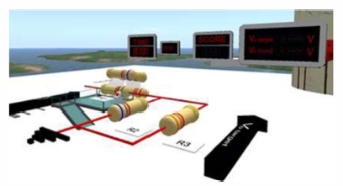
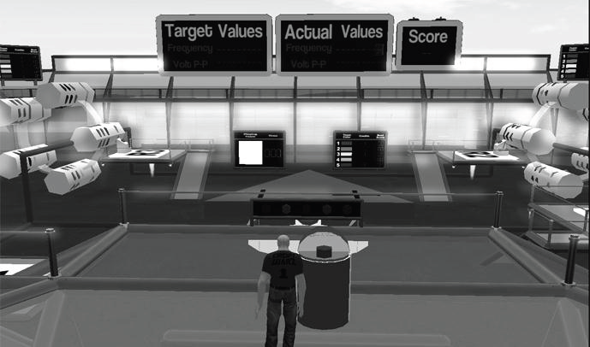
Classificação de Jogos – Multiplayer
Seminários de Pesquisas sobre Jogos Sérios - 2013
Jogos Sérios Colaborativos e Competitivos
23 / 27

Slide 24
Jogos Sérios
Seminários de Pesquisas sobre Jogos Sérios - 2013
Jogos Sérios Colaborativos e Competitivos
Sugestão:
Sherlock Dengue Multiplayer Colaborativo - Competitivo
Sherlock Dengue Massive (redes sociais)
Que tal?
Venha participar deste projeto... =D
24 / 27

Slide 25
Referências
UNIVERSIDADE DO ESTADO DE SANTA CATARINA – UDESC
DEPARTAMENTO DE CIÊNCIA DA COMPUTAÇÃO - DCC
Alvarez, J., Djaouti, D. An introduction to Serious Game Definitions and Concepts. Proceedings of the Serious Games & Simulation for Risks Management Workshop. 11-15, 2011.
Callaghan, M.J., McCusker, K., Losada, J.L., Harkin, J.G, Wilson, W. Circuit Warz, the Games; Collaborative and Competitive Game-based Learning in Virtual Worlds. 9th International Conference on Remote Engineering and Virtual Instrumentation, pp. 1-4, 2012.
Cooper, S., Khatib, F., Treuille, A., Barbero, J., Lee, J., Beenen, M., Leaver-Fay, A., Baker, D., Popovic, Z. (2010) Predicting protein structures with a multiplayer online game. Letters, Nature, 466(5):756-760.
Combate a Dengue. Dengue no Brasil: Número de casos de dengue quase triplica no país. Disponível em: < http://www.combateadengue.com.br/numero-de-casos-de-dengue-quase-triplica-no-pais/ >. Acesso em: 26 mar. 2013.
Dengue, se você agir, podemos evitar. 2 minutos contra a dengue. Disponível em: < http://www.combatadengue.com.br/jogo/ >. Acesso em: 19 mai. 2011.
DIAS C. Ambiente de Telerrobótica Colaborativa CollBot4us. 93 p. Monografia (Especialização em Computação Aplicada) Centro de Ciências Tecnológicas, Universidade do Estado de Santa Catarina, Joinville, 2010.

Slide 26
Referências
UNIVERSIDADE DO ESTADO DE SANTA CATARINA – UDESC
DEPARTAMENTO DE CIÊNCIA DA COMPUTAÇÃO - DCC
ELLIS C. A., GIBBS S. J., REIN G. L. Groupware, some issues and experiences. Communications of the ACM. 34(1), 38-58, 1991.
G1. Secretaria de Saúde de MG confirma epidemia de dengue no estado. Disponível em: < http://g1.globo.com/minas-gerais/noticia/2013/03/secretaria-de-saude-de-mg-confirma-epidemia-de-dengue-no-estado.html >. Acesso em: 26 mar. 2013.
Guzman, A., Istúriz, R.E. Update on the Global Spread of Dengue. International Journal of Antimicrobial Agents. 36(1), S40-S42, 2010.
Stenros, J., Paavilainen, J., Mãyrã, F. The Many faces of Sociability and Social Play in Games. MindTrek, pp. 82-89, 2009.
O Vale. Saúde-Rio: Estado registra epidemia de dengue em 36 municípios. Disponível em: < http://www.ovale.com.br/ultimas/saude-rio-estado-registra-epidemia-de-dengue-em-36-municipios-1.383511>. Acesso em: 26 mar. 2013.
Zero Hora. Apesar de aumento no número de casos, Estado descarta epidemia de dengue. ClickRBS. Disponível em: < http://zerohora.clicrbs.com.br/rs/geral/noticia/2013/03/ apesar-de-aumento-no-numero-de-casos-estado-descarta-epidemia-de-dengue-4081700.html >. Acesso em: 26 mar. 2013.

Slide 27
Jogos Sérios Colaborativos e Competitivos: uma nova abordagem
UNIVERSIDADE DO ESTADO DE SANTA CATARINA – UDESC
DEPARTAMENTO DE CIÊNCIA DA COMPUTAÇÃO - DCC
Mestrando: Diego Buchinger
Orientador: Dr. Marcelo da Silva Hounsell

